Slide 1
Face Sticker
Open CV를 이용한 얼굴 스티커 적용 프로젝트
2022042024 위다인
중간발표 2차

Slide 2
개발 목표
변경 사항
앱 구현까지는 아직 변경사항 X
다만 , 스티커를 적용하는 부분에서 오류가 많이 발생해서 계발 일정에 변경 사항 존재

Slide 3
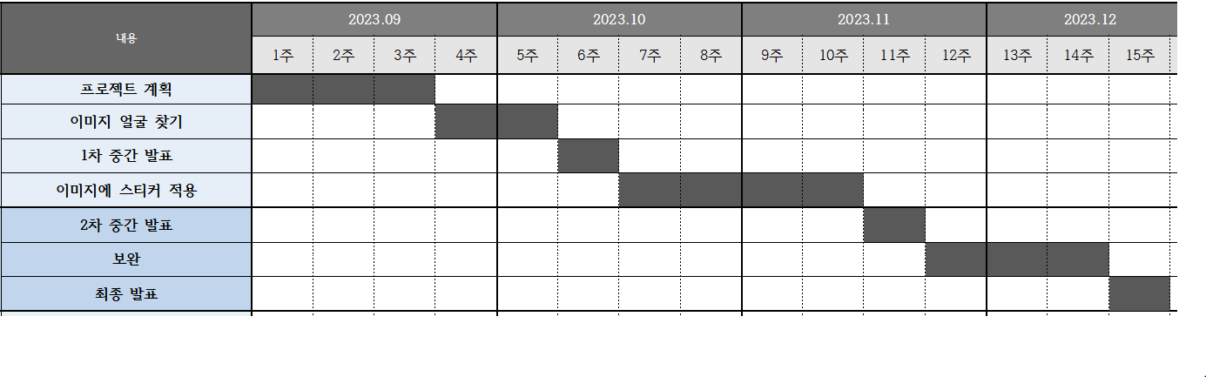
개발 일정 계획
앱 시작
,앱 구현
2차 중간 발표전에 앱에 대한 활동을 시작해야 했지만 스티커를 적용하는 부분에서 아직 해결하지 못한 부분이 있어
2차 중간발표가 끝나고 앱 구현 시작 예정 -> 진행 과정과 속도를 보고 최대한 간결하게 진행할 예정

Slide 4
OpenCV를 사용하여 얼굴과 눈 인식하고
스티커 적용
웹캠 스트림에서 얼굴과 눈을 감지하고 스티커를 적용합니다.
이 코드는 OpenCV 라이브러리를 사용하여 얼굴과 눈을 감지하고, 감지된 특징에 스티커를 적용합니다.
스티커는 코드와 같은 디렉토리에 저장된 이미지에서 로드됩니다.

Slide 5
[중간 2차 발표 과정]
: 코드는 OpenCV 라이브러리를 사용하여
얼굴과 눈을 감지하고,
감지된 특징에 스티커를 적용합니다.
<얼굴 및 눈 감지 분류기 로드>
<스티커 이미지 로드>
<얼굴 및 눈 검출>
<스티커 추가>
<이미지 표시 및 종료 조건>

Slide 6
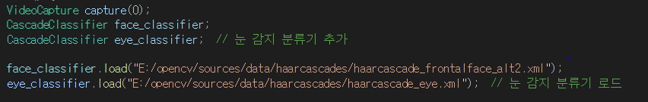
#include <iostream>
#include <opencv2/opencv.hpp> : OpenCV 라이브러리 헤더파일
<얼굴 및 눈 감지 분류기 로드>

Slide 7
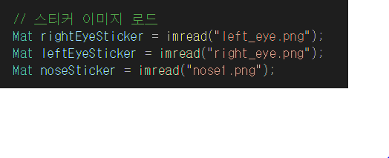
<스티커 이미지 로드>

Slide 8
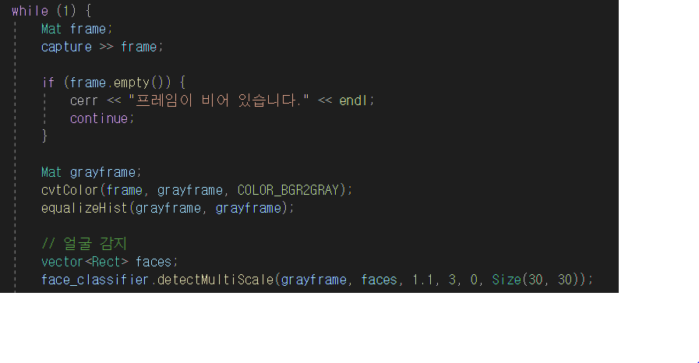
<얼굴 및 눈 검출 및 표시>
웹캠에서 프레임을 반복적으로 캡처하고 처리
프레임을 회색조로 변환
=> 얼굴 및 눈 감지 분류기는 회색조 이미지에서 더 잘 작동

Slide 9
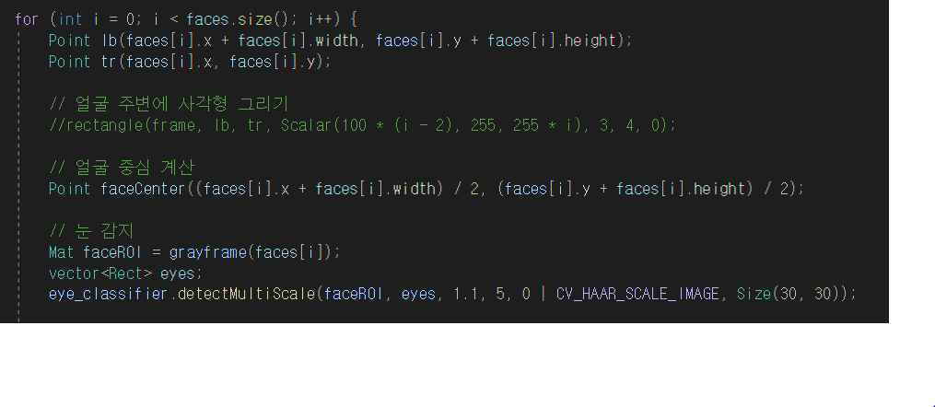
<얼굴 및 눈 검출 및 표시>
회색조 이미지에서 얼굴 감지 후 Rect 객체에 저장
얼굴의 중심 계산하고
얼굴 영역에서 눈을 감지하여 Rect 객체에 저장

Slide 10
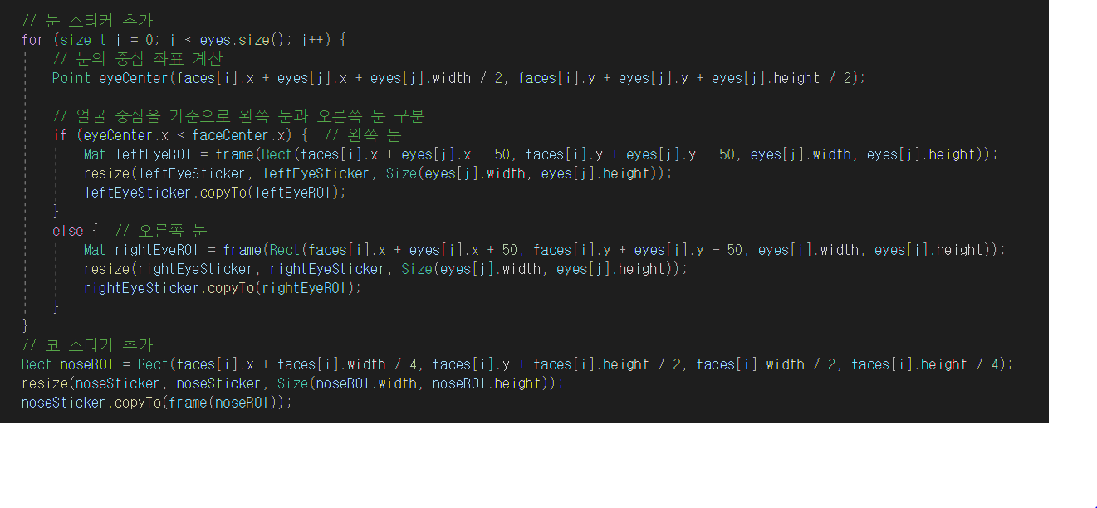
<스티커 추가>
감지된 눈에 스티커를 추가
각 눈이 얼굴 중심을 기준으로 왼쪽 눈인지 오른쪽 눈인지 결정
적절한 스티커 이미지를 감지된 눈의 크기에 맞게 조정
크기 조정된 스티커 이미지를 프레임의 적절한 위치에 복사
| 얼굴 위치와 크기를 기반으로 코 영역 계산
| 코 이미지 크기 조정
| 조정된 이미지를 프레임의 코 영역에 복사

Slide 11

<비디오 프레임 표시 및 종료 조건>
ESC 키를 누르면 종료

Slide 12
문제점 및 추후 계획
<문제점>
1. 프로그램 실행 후 화면의 화질 개선 필요
2. 배경이 투명인 이미지를 적용시켜 자연스럽게 하고자 하였으나 아직까지는 투명도가 없는 이미지만 적용 가능 ,
투명도가 있는 사진이 적용이 안되고 있는 상황
<추후 계획>
스티커 적용을 최소 1주 안에 마무리
앱 기능 구현

Slide 13
